Slide 1
Молодежный сленг.
Вред или польза
Краснодарский край
Муниципальное образование город Армавир
Муниципальное бюджетное
общеобразовательное учреждение
Средняя общеобразовательная школа №14
проект выполнила :
ученица 9 «а» класса
Шевченко Милена
Руководитель проекта:
Турдакова Елена Петровна
учитель русского языка и
литературы

Slide 2

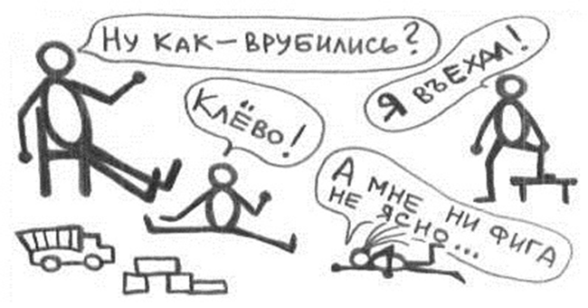
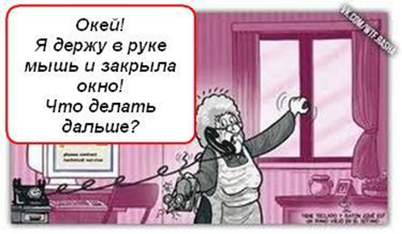

Slide 3
ВВЕДЕНИЕ
Речь россиян в последние годы стала более вульгарной. Раньше сленгом пользовалась определенная группа лиц. Сейчас же сленговые выражения на устах у всех - политика, профессора, школьника, депутата, уголовника. Многие родители, разговаривая со своими детьми, просят перевести непонятные для них куски беседы. Раньше речь дикторов и телеведущих была эталоном грамотности
Сегодня это не так.

Slide 4
Цель моей исследовательской работы – выявить причины изменения языковых норм в молодежной среде. Предусмотреть их последствия и предложить формы предотвращения загрязнения русского языка
Задачи:
- Изучить историю сленга и что это вообще такое;
- познакомиться со словами, характерными для подростков, определить место сленга в речевой культуре подростков;
- выявить источники и причины возникновения молодёжного сленга;
- разобраться в смысле и происхождении сленговых слов через их классификацию;
- провести анкетирование для выявления уровня использования и восприятия сленговых выражений подростками.

Slide 5
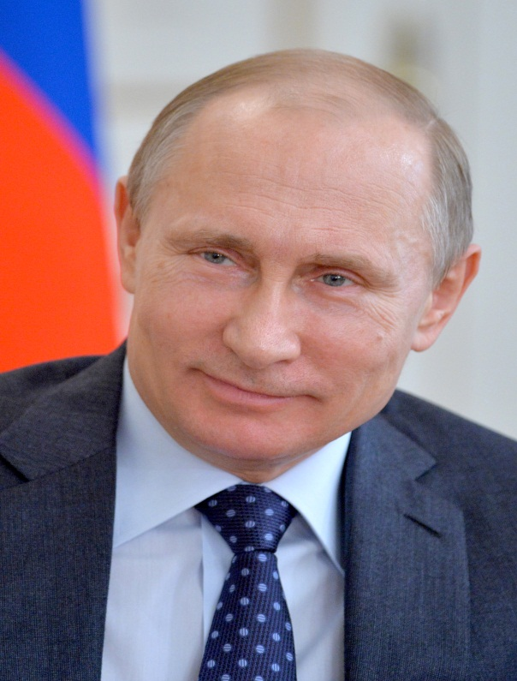
АКТУАЛЬНОСТЬ:
Я выбрала эту тему, так как актуальность ее очевидна.
«Внимание к русскому языку – это, казалось бы, естественная вещь,
но создаётся впечатление, что мы недооцениваем значение этого явления
для страны, для государства. Считается, что это такая же данность,
как воздух, и она сама по себе будет развиваться. Фундаментальной
основой единства страны, безусловно, является русский язык, именно он
формирует общее гражданское, культурное, образовательное пространство.
И знать его, причём на высоком уровне, должен каждый гражданин России»
(Из выступления В.В. Путина на заседании
Совета при Правительстве РФ
по межнациональным отношениям
19.02.2013 г.)

Slide 6
ПРЕДМЕТ ИСЛЕДОВАНИЯ: РУССКИЙ ЯЗЫК
ОБЬЕКТ ИССЛЕДОВАНИЯ: УСТНАЯ РЕЧЬ СОВРЕМЕННОЙ МОЛОДЕЖИ
МЕТОДЫ ИССЛЕДОВАНИЯ: ПОИСКОВЫЙ, НАБЛЮДЕНИЕ, АНКЕТИРОВАНИЕ

Slide 7
История развития подросткового сленга
Сленг - это фольклор, письменно специально не фиксировался.
Источники -художественная литература, мемуары и устные воспоминания.
О подростковом сленге до XIX века мы вообще ничего не знаем, только отдельные слова.
Век | Слова подросткового сленга | Толкование
до XIX века | свистульки | так еще с петровских времен называли розги для школяров
начала XIX | Гляделы | Глаза
Школьный сленг начала XIX века тоже практически неизвестен. На каком сленге говорили лицеисты времен Пушкина? И был ли тогда сленг распространен или все ограничивалось прозвищами и кличками педагогов и лицеистов? Мы этого уже никогда не узнаем

Slide 8
Сленг – разновидность речи, используемой преимущественно в устном общении отдельной относительно устойчивой социальной группой, объединяющей людей по признаку профессии или возраста.
Школьники убеждены: говорить на сленге модно, он охватывает большинство жизненных ситуаций.
Стоит признать, что такая точка зрения молодого поколения имеет право на существование.
Сленг охватывает многие области жизни и является постоянным словотворчеством, в основе которого лежит принцип языковой игры. Нередко именно комический, игровой эффект является главным в сленговом тексте.
Молодому человеку важно не только что сказать, но и как сказать, чтобы быть интересным рассказчиком.

Slide 9
Источники пополнения сленга
Механизм формирования сленговых систем основан на заимствованиях. Как и прежде, источниками пополнения школьного сленга являются иностранные языки, блатное арго, заимствования из языка музыкантов и спортсменов. Новым источником, пожалуй, в 90-е годы стали компьютерный язык и, к сожалению, лексика наркоманов. Впрочем, как раньше, так и теперь источником сленга является обычный литературный язык. Просто смысл отдельных слов нормальной речи школьниками переиначивается.

Slide 10
На основе всего выше перечисленного, я провела анкетирование среди учеников нашей школы и убедилась в том, что сленг действительно употребляется очень часто и без него молодежь не видит “жизнь”
после анкетирования я составила словарик наиболее употребляемых сленговых выражений УЧЕНИКОВ нашей школы:
а) нейтральные выражения:
Обломиться — достаться случайно, по блату.
Отстой - плохо, неудачно;
отстойный — плохой.
Клевый - хороший, веселый. (Кстати, слово очень старое, есть еще у Даля: клевый - хороший, пригожий, красивый. Клевая невеста.)
Крутой - очень хороший, замечательный, иногда «сильный».
Фиолетово - все равно.
Стрелка - заранее намеченная встреча, сопровождаемая дракой.
Забить стрелку - договориться о встрече.
Липа, липовый - ненастоящий, подложный.
Перец - парень, мужчина
Тормоз (глагол тормозить) - человек, который медленно соображает.
Чисто конкретно, реально, в натуре, зуб даю - на самом деле.
Грузить - давать большое количество ненужной информации, иногда намеренно забалтывать.

Slide 11
б) Новые переносные значения технических терминов:
Клон (от клонировать), то же самое скан – скопированное
Мобила (от мобильный) - телефон, связь.
в) Слова, образованные от иностранных слов:
Фазер (от англ. father) - отец.
г) Слова, заимствованные из воровской лексики:
Тусовка (первоначально из криминальной сферы) - сборище людей.
Крыша - защита.
Шухер - опасность.
Шмон - проверка дневников, сбор тетрадей на проверку.
Братва - обращение.
д) Слова, заимствованные из языка сетевой субкультуры:
Ахтунг — серьёзная неприятность
ж) Слова, заимствованные из рекламы, телепередач, фильм:
Очумелые ручки — учитель труда Захомячить - съесть

Slide 12

Анализируя работу, я сделала вывод, что подростковый сленг существовал всегда, его развитие связано с развитием истории, науки, техники. Сленговую лексику можно классифицировать по тематическим группам, источникам пополнения.
В ходе работы я собрала материал для составления словаря сленговых слов и выражений, в будущем эта работа будет продолжена.
Язык живет своей жизнью и видоизменяется. Словарный состав языка постоянно подвержен изменениям. И то, что сегодня звучит дико, через некоторое время, возможно, станет нормой. Но хотелось бы, чтобы при этом оставалась какая-то незыблемая языковая база, не подверженная веяниям времени. Чтобы подростки знали, что разговорная и литературная речь - вещи разные. А молодежный сленг - лишь часть "большого" языка.

Slide 13
Приложение
Анкета
Как вы относитесь к употреблению сленга в речи?
Используете ли вы сленговые слова в своей речи?
Допустима ли ненормативная лексика?
Соблюдаете ли вы речевой этикет?
Считаете ли вы молодежный сленг "заразой" русского языка?
Смущает ли вас то, что политические деятели, известные всей стране люди нарушают орфоэпические нормы?
Необходима ли цензура в периодических изданиях?

Slide 15
66% ответили ДА
16% ответили НЕТ
16% ответили РЕДКО
2% ВОЗДЕРЖАЛИСЬ

Slide 16
50% ответили ДА
50% ответили НЕТ
0% НЕ ПРОГОЛОСОВАЛИ
0% ВОЗДЕРЖАЛИСЬ

Slide 18
16% ответили ДА
2% ответили НЕТ
66% ответили ИНОГДА
16% ответили СТАРАЮСЬ

Slide 21
И мы сохраним тебя, русская речь,
Великое русское слово!
(Анна Ахматова)

Slide 22
Мы не властны над речью других,
но над собственной - властны!

